Slide 1
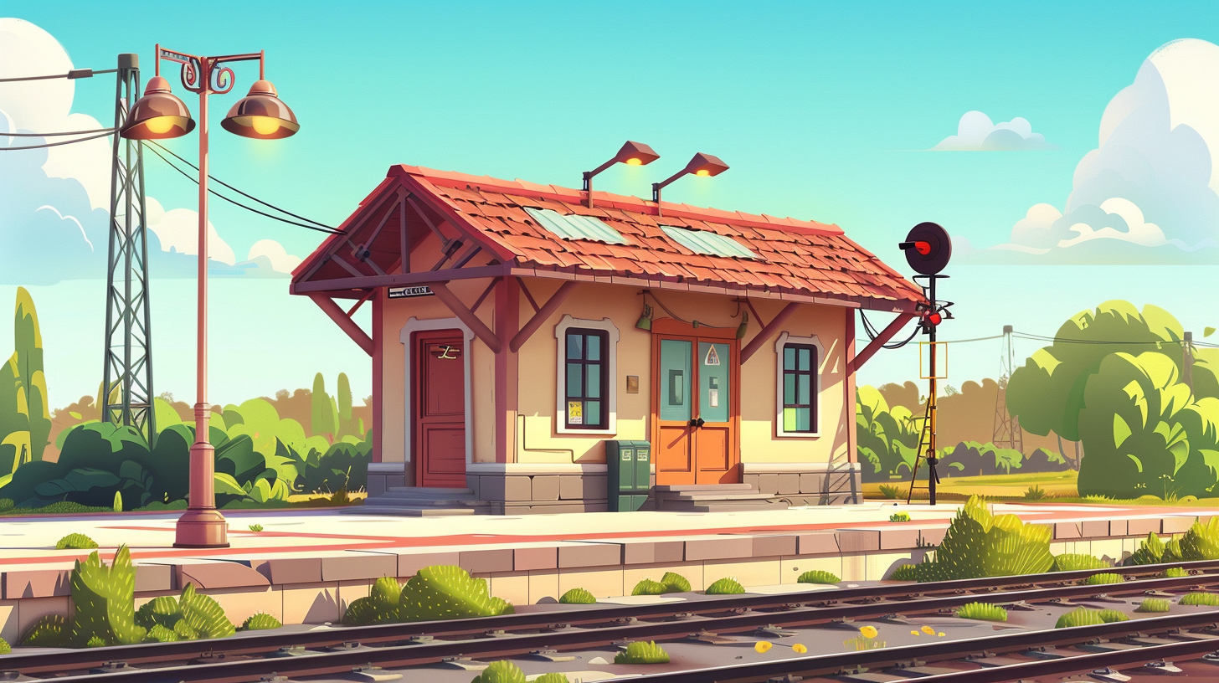



Леонид пришел к заброшенному зданию, чтобы отыскать архивные рисунки для своего школьного проекта.
Он осторожно нажал на тяжелую металлическую ручку двери и прошел через зал, где когда-то звучали детские голоса.
Юноша посветил фонариком на высокий стеллаж, где среди стопок бумаги лежала папка из белого пластика.
Внутри он нашел уцелевшие планы и чертежи, которые наконец пролили свет на прошлое этого поселка.
Леонид погладил цветную обложку, понимая, что его долгий поиск завершился удачно.

